Slide 1
Ponavljanje in utrjevanje
Nalogo najprej prepiši, izpiši podatke, zapiši formulo, vstavi podatke (ne pozabi na enote) in zapiši odgovor. Rešitev preveri.
Uspešno delo ti želim.

Slide 2
1. naloga
Rešitev
Rešitev:

Slide 3
2. naloga
Rešitev:

Slide 4
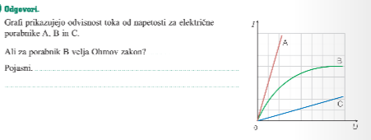
3. naloga
Rešitev:

Slide 5
4. naloga
Rešitev:

Slide 6
5. naloga
Rešitev:
50 V

Slide 7
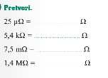
6. naloga
Rešitev:

Slide 8
7. naloga
Rešitev:

